Slide 1
Sensor Integrado de Temperatura
André Martins Pio de Mattos e Gustavo Simas da Silva
Engenharia Eletrônica | DEEL | Centro Tecnológico

Slide 2
Sumário
Contexto
Requisitos Gerais e Desafios
Diagrama Funcional
Circuito Desenvolvido
Análise
Revisão de Requisitos Gerais Propostos
Considerações
Referências

Slide 3
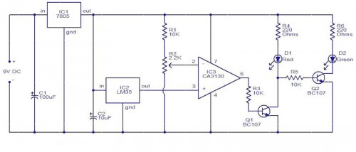
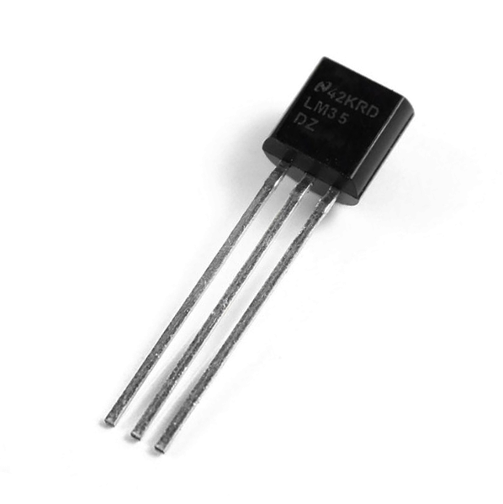
Contexto
Sensores de temperatura integrados são transdutores lineares que transformam um valor de temperatura em respectivo sinal elétrico, o qual é interpretado pelo sistema e, por ventura, exibido para o usuário.
São utilizados em todo tipo de sistema que necessite efetuar o controle de variáveis, tendo a temperatura como parâmetro moderador. Estima-se que o mercado atual [5], com fabricantes como Analog Devices, Texas Instruments e Microchip, tenha receita de US$5,62bi em vendas de sensores integrados (dados de 2018).
(a)
(b)
Diagrama de sensor integrado LM35
LM35 em seu encapsulamento comercial

Slide 4
Requisitos Gerais e Desafios
Algumas características propostas no projeto:
Utilização de transistores MOS para o Bandgap proposto;
Geração de própria tensão de referência (Vref);
Precisão de valor medido de temperatura em 0,5ºC;
Intervalo de medição de temperatura de -25 a 100ºC
Consumo médio do circuito de Bandgap em torno de 10μW;
Conversão A/D com amplificadores operacionais reais;
Sistema em malha fechada com circuito realimentado;
Simulação de características e resultados do circuito em software especializado (LTSPICE).
Alguns possíveis desafios do projeto:
Projetar controlador para realimentação do sistema;
Dimensionar o parâmetros do conversor A/D;
Utilizar tensões e variações pequenas (VPTAT, ΔVPTAT e VSUPPLY);
Propiciar robustez e garantia de precisão.

Slide 5
Diagrama Funcional
O diagrama abaixo mostra a nível funcional o sistema desenvolvido, que é composto de 6 blocos: circuito de tensão de bandgap, conversor analógico-digital de rampa dupla (integrador, comparador), um controlador para gerenciar as chaves, além do contador e do registrador. Vale ressaltar que a saída é um sinal discreto em amplitude e, para o escopo do projeto, o ponto de interesse do sistema é a saída do contador.
VPTAT
ADC (Dual Slope)
BANDGAP
VREF
Integrador
Comparador
Contador
Controlador
Registrador
Saída

Slide 6

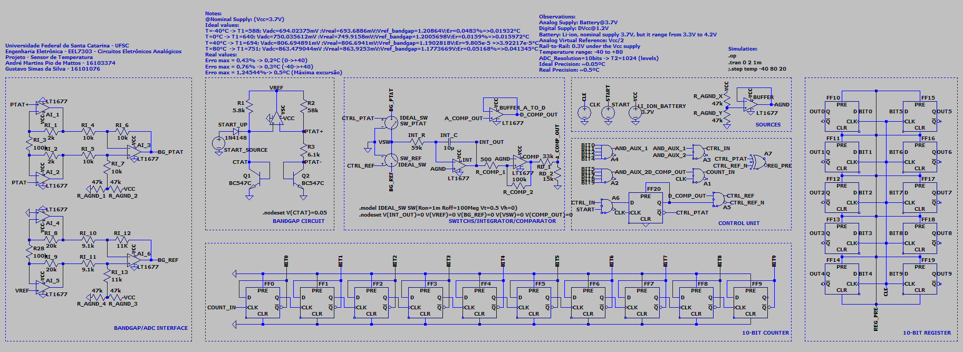
Circuito Desenvolvido
Circuito desenvolvido (RS7303) conta com:
10 opamps (LT1677)
1 capacitor (10uF)
2 BJT (NPN - BC547C)
28 resistores
1 diodo (startup bandgap)
20 Flip-Flops Tipo-D

Slide 7
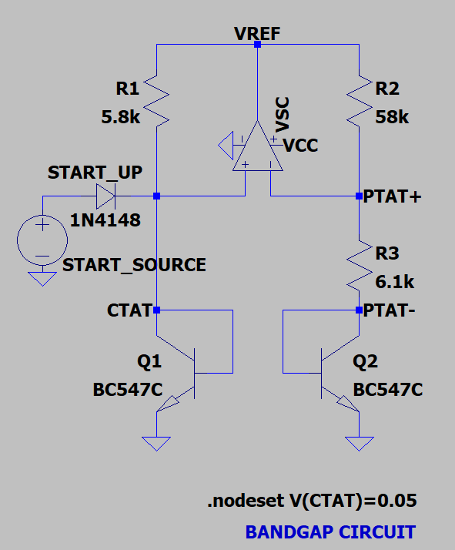
Bloco Circuito Bandgap
O Circuito de Referência Bandgap desenvolvido é baseado na topologia de Brokaw, descrita em [1]. O bloco utiliza-se de transistores BJT NPN modelo BC547C e suas respectivas variações de tensão em VBE devido à temperatura, de forma a gerar um cancelamento do termo decrescente complementar VCTAT. O sinal VPTAT (o qual se dá como VPTAT+ - VPTAT-) é diretamente proporcional à temperatura e apresenta variação linear. Adiciona-se o mecanismo de startup com excitação de tensão inicial em 0,05V no nó CTAT, realizada por diretiva do software (nodeset). Os resistores foram escolhidos de forma que a corrente em R1 seja 10 vezes maior que em R2.

Slide 8
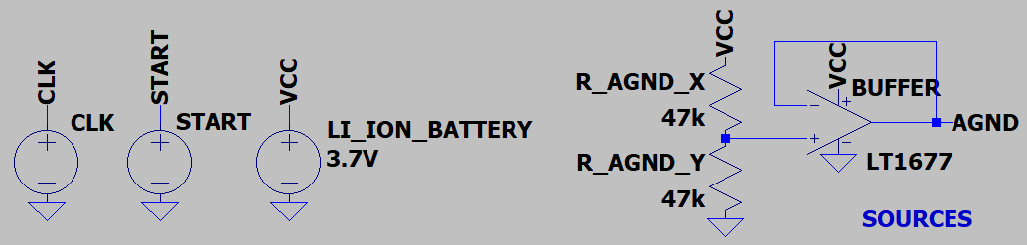
Bloco de Alimentação
O Bloco de Alimentação é composto pelas fontes de tensão necessárias tanto para a parte analógica, quanto para a digital. Foram utilizadas fontes para o clock dos flip-flops, tensão inicial no circuito de startup, além de alimentação principal (suposta como bateria de Ion-Lítion com valor nominal de 3,7V).
Em relação à alimentação principal da bateria, foi adicionada uma estrutura com divisão de tensão e buffer para prover referência simétrica aos blocos analógicos, conforme ilustrado.
Em simulação, as fontes não variam com temperatura (elementos ideais). Porém foram realizados testes considerando limite inferior (3,3V) e superior (4,2V) de tensão.

Slide 9
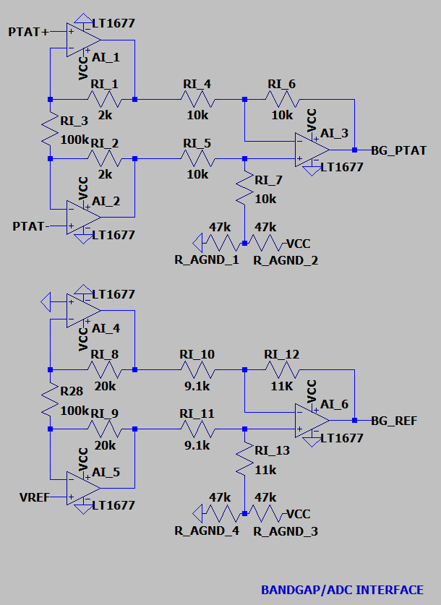
Bloco Interface Bandgap/ADC
O circuito de Interface Bandgap/ADC é utilizado para se processar os sinais desenvolvidos no bloco da referência de Bandgap e disponibilizá-los ao Conversor Analógico-Digital. Para isso foram projetados dois amplificadores de instrumentação para tratar dos sinais VPTAT+, VPTAT- e VREF.
Com isso é possível obter os sinais VBG_REF e VBG_PTAT respectivamente com ganhos X e X em relação a VREF e VPTAT. O valor de VREF = X
Considera-se que foram utilizados mecanismos similares de tratamento dos sinais VREF e VPTAT para garantir simetria, além de aproveitar a topologia desenvolvida para o bloco.

Slide 10
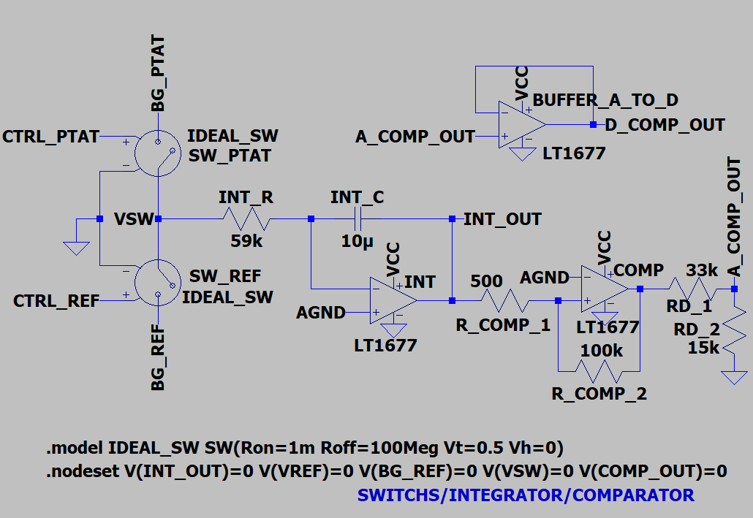
Bloco ADC
O Bloco Conversor Analógico-Digital (ADC) é composto por um amplificador integrador inversor de Miller, chaves ideais e um comparador Schmitt-Trigger (histerese).
Dispôs-se de diretivas .nodeset do simulador LTSPICE para aplicar um estado inicial a nós relevantes do sistema.
É inserido, da mesma forma, um amplificador LT1677 para atuar como buffer de alimentação entre parte analógica e digital, conforme ilustrado.

Slide 11
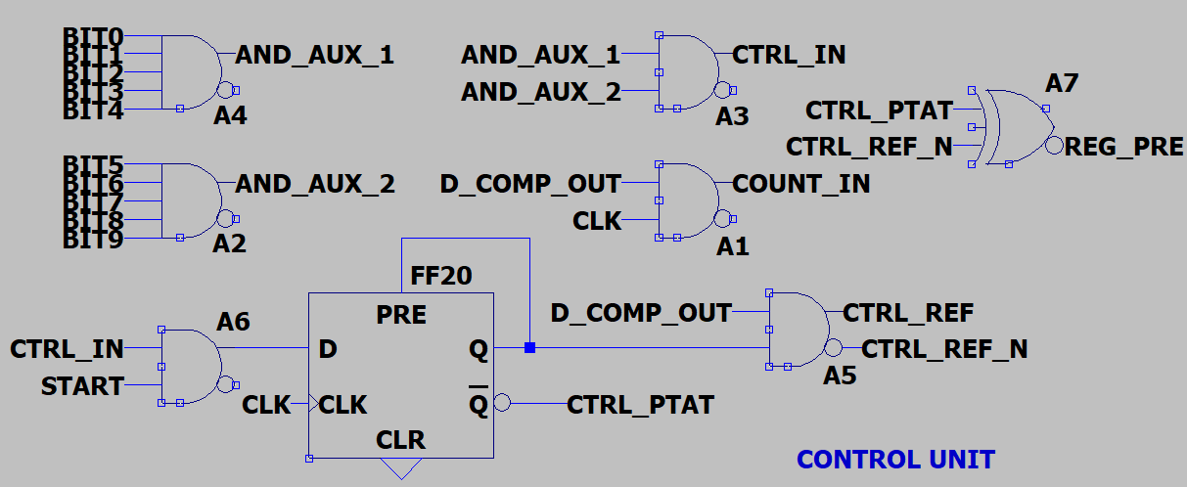
Bloco Unidade de Controle
A Unidade de Controle (UC) é responsável por disponibilizar sinais de comando para os demais blocos do sistema, fechando a malha geral e tornando o sistema realimentado. Utiliza de portas lógicas AND, NAND e Flip-Flops Tipo D. Simplificadamente, os Flip-Flops guardam valores de estado, que determinam a etapa de funcionamento do ADC. Existem três estados possíveis, S_IN(sinal de entrada para o integrador), S_REF(sinal de referência para o integrador) e S_OFF(quando se termina a execução). A lógica combinacional recebe condições de transição do circuito e, por consequência, atualiza o estado vigente.

Slide 12
Análise
A tabela a seguir apresenta sensores de temperatura integrados comerciais e suas respectivas especificações.
Modelo | Fabricante | Resolução bit | Precisão | Faixa de Operação | Alimentação
RS7303 | André Mattos e Gustavo Simas (Regular Systems) | 10 bits | ±0,5ºC | -40ºC a +80ºC | 3,3 a 4,2V
ADT7310 | Analog Devices | 16 bits | ±0,5ºC | -40ºC a +105ºC | 2,7 a 5,5V (270µA)
ADT7420 | Analog Devices | 16 bits | ±0,25ºC | -20ºC a +105ºC | 2,7 a 5,5V (270µA)
Si7051 | Silicon Labs | 14 bits | ±0,1ºC | -40ºC a +125ºC | 1,9 a 3,6V (90µA)
TMP117 | Texas Instruments | 16 bits | ±0,1ºC | -20ºC a +50ºC | 1,8 a 5,5V (135µA)

Slide 13
Análise
Alguns resultados

Slide 14
Áreas de aplicações
Sensores de Temperatura Integrados de alta precisão podem ser utilizados nas seguintes aplicações:
Pesquisas em Termomecânica
Pesquisas em Termofísica
Sistemas de Pasteurização
Processos de Produção Alimentícia
Equipamentos Médico-Hospitalares (EMH)
Qualificação e calibração de outros sensores de temperatura

Slide 15
Revisão de Requisitos Gerais de Projeto
Algumas características propostas no projeto:
Utilização de transistores MOS para o Bandgap proposto; X
Geração de própria tensão de referência (Vref); ✓
Precisão de valor medido de temperatura em 0,5ºC; ✓
Intervalo de medição de temperatura de -25 a 100ºC ✓
Consumo médio do circuito de Bandgap em torno de 10μW;
Conversão A/D com amplificadores operacionais reais; ✓
Sistema em malha fechada com circuito realimentado; ✓
Simulação de características e resultados do circuito em software especializado (LTSPICE). ✓
Alguns possíveis desafios do projeto:
Projetar controlador para realimentação do sistema; ✓
Dimensionar o parâmetros do conversor A/D; ✓
Utilizar tensões e variações pequenas (VPTAT, ΔVPTAT e VSUPPLY); ✓
Propiciar robustez e garantia de precisão. ✓

Slide 16
Considerações
Os resultados obtidos são satisfatórios e de acordo com os requisitos de projeto propostos na etapa inicial. Considera-se que para o desenvolvimento do sistema atual foi realizada uma análise de estado da arte de circuitos sensores de temperatura para então ser esboçada uma concepção de projeto.
São sugeridas ações para aperfeiçoamento do sistema:
Aperfeiçoamento de topologia do Bandgap proposto;
Ajustar parâmetros do circuito para possibilitar uso de capacitores integrados (40 - 50 pF);
Ajustar componentes utilizados para ampliar faixa de operação;
Redução de consumo médio do sistema;
Inserção de não-idealidades para os blocos desenvolvidos

Slide 17
Referências
[1] BROKAW, A.P.; A simple three-terminal IC bandgap reference. Disponível em: https://ieeexplore.ieee.org/document/1050532/
[2] SILVA, João Gonçalo Clemente da; Project of a bandgap voltage reference and a temperature sensor for "energy harvest" systems. Disponível em: https://run.unl.pt/bitstream/10362/11330/1/Silva_2013.pdf
[3] FILHO, Jader Alves de Lima, et al.; LOW POWER VOLTAGE REFERENCE. Disponível em: https://patents.google.com/patent/US7486129B2/en
[4] JOHN, Victor Du. Design of Low Power ADC Using 0.18μm CMOS Technology. Disponível em: https://www.ijert.org/research/design-of-low-power-adc-using-0.18m-cmos-technology-IJERTV3IS11173.pdf
[5] STATISTA. Projected temperature sensors market size worldwide, from 2016 to 2022 (in billion U.S. dollars). Disponível em: https://www.statista.com/statistics/675169/worldwide-temperature-sensors-market-size/

Slide 18
Contatos
E-mail: andrempmattos@gmail.com
gustavosimassilva@gmail.com

